Slide 1



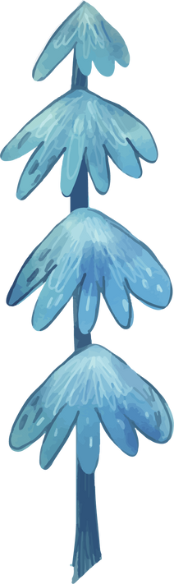




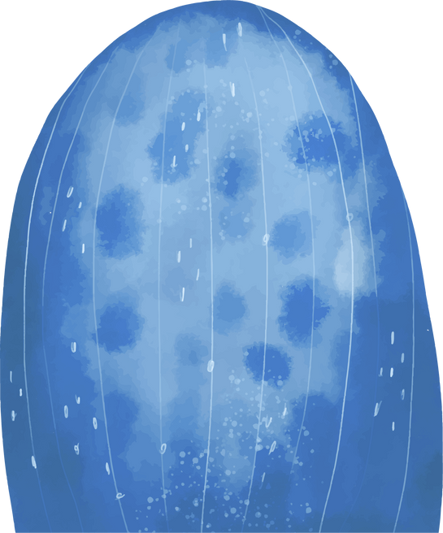

Gió lạnh đầu mùa
(Thạch Lam)

Slide 2
Nội dung
  Nhận biết và phân tích được đặc điểm nhân vật thể hiện qua hình dáng, cử chỉ, hành động, ngôn ngữ, ý nghĩ của nhân vật.
  Nhận biết được những điểm giống nhau và khác nhau giữa hai nhân vật trong hai văn bản.
  Nêu được bài học về cách nghĩ và cách ứng xử của cá nhân do văn bản đã đọc gợi ra.
  Biết đồng cảm và giúp đỡ những người thiệt thòi, bất hạnh.
  Liên hệ bài học với bản thân.

Slide 3

Khởi động

Slide 4
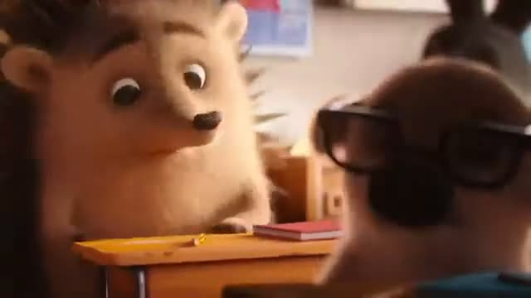
  HS xem video: Giáng sinh cho nhím, viết ra giấy note những cảm nhận của em về câu chuyện của các nhân vật trong phim

Slide 5
I. Đọc - Tìm hiểu chung
1. Đọc

Slide 6
I. Đọc - Tìm hiểu chung
2. Tìm hiểu chung

Slide 7
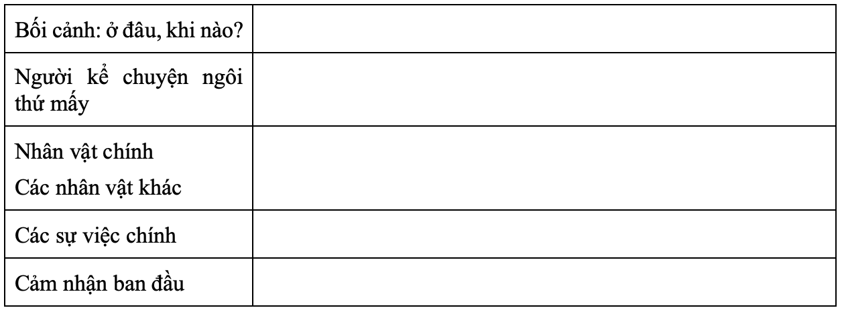
  HS đọc văn bản, tóm tắt văn bản theo hướng dẫn ghi trong PHT 1
  Hoạt động nhóm 4-5 HS

Slide 8
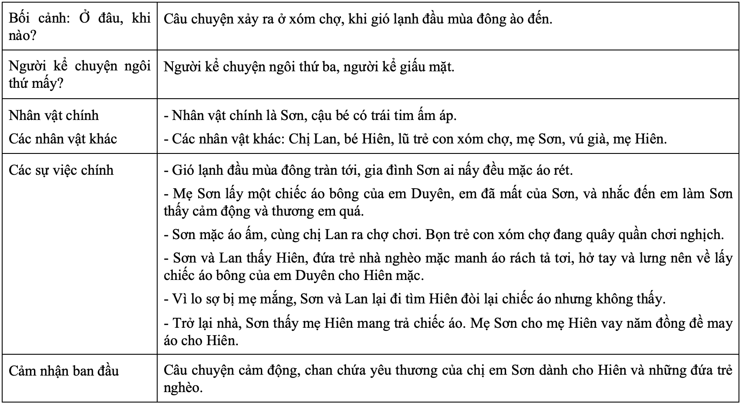
Tóm tắt văn bản

Slide 9
II. Khám phá văn bản
1. Nhân vật

Slide 10
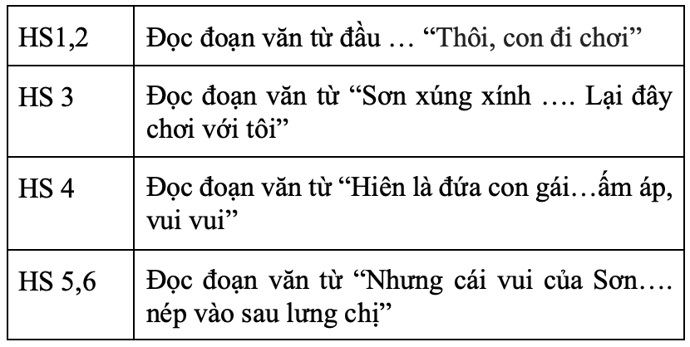

Bước 1
  Hoạt động cá nhân: Trong nhóm 5-6 HS, mỗi HS được phân công gạch chân dưới các chi tiết về ngoại hình, hành động, ngôn ngữ, thế giới nội tâm liên quan đến nhân vật Sơn và Lan trong các đoạn văn sau

Slide 11
Bước 2
  HS hoạt động nhóm 5-6 HS hoàn thành PHT số 2 (Hành trình của chiếc áo bông)
Sự kiện | Vị trí của chiếc áo | Thái độ, hành động của Sơn và Lan | Nhận xét về nhân vật
Nghe mẹ và vú già trò chuyện về chiếc áo bông cũ của em Duyên
Nhìn thấy cảnh chợ và gặp các bạn nhỏ nghèo khổ
Nhận ra hoàn cảnh khó khăn của Hiên và quyết định cho áo
Biết tin con Sinh sẽ mách với mẹ, sợ bị mắng
Trong thúng quần áo, thuộc về em Duyên đã mất từ năm 4 tuổi
- Nhớ em
- Cảm động
- Thương em quá
Yêu thương em
- Cảm nhận cảnh vật xơ xác, héo hon
- Nhận thấy lũ trẻ ngoài chợ mặc không khác ngày thường
- vẫn thân mật chơi với lũ trẻ (có Hiên)
Sự nhạy cảm, tinh tế, cái nhìn thể hiện sự quan tâm, chân thành, gần gũi, thân thiện, giàu lòng trắc ẩn
Vẫn ở nhà, chưa được sử dụng
Chuyển từ nhà Sơn sang tay Hiên
- Động lòng thương, tự nguyện chia sẻ áo bông cũ cho Hiên
- Lòng tự nhiên thấy ấm áp, vui vui.
Tâm hồn trong sáng, tinh tế, nhạy cảm.
Ở với Hiên, nhưng Sơn muốn đòi lại vì sợ bị mẹ mắng
- Hoảng sợ, bỏ cả cơm
- Lo lắng, đi tìm khắp nơi để đòi lại áo
Tâm lí trẻ con, ngây thơ, trong sáng
=> Không làm giảm đi cảm tình đối với Sơn.

Slide 12
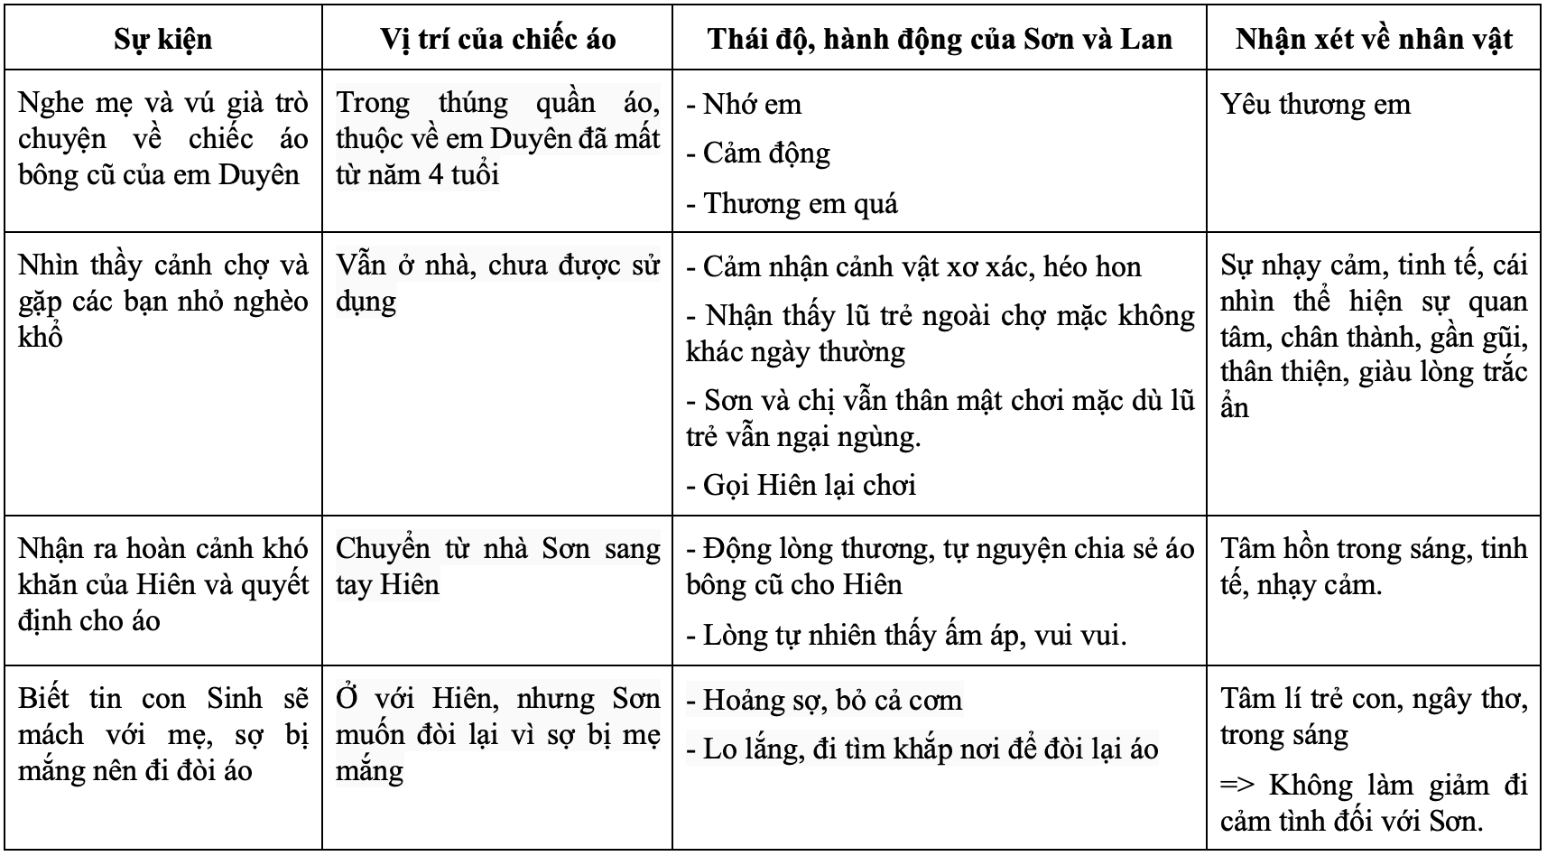
Hành trình chiếc áo bông

Slide 13


Hành trình chiếc áo bông
  Kỉ vật của người em đã mất
  Niềm xót thương của chị em Sơn với bé Hiên
  Vật thuộc về Hiên
Hành trình của tình yêu thương
Notes:
+ Hành trình của chiếc áo ấm bắt đầu là một kỉ vật gắn liền với em Duyên, em gái nhỏ đáng thương đã mất của Sơn, trở thành sự xót xa của chị em Sơn với bé Hiên – đứa trẻ nhà nghèo, rách rưới, không có lấy một tấm áo ấm để mặc khi đông về.
+ Chiếc áo bông cũ đã đến được với Hiên. Đó là hành trình của tình yêu thương, sự sẻ chia chân thành, ấm áp của những trái tim thơ trẻ chan chứa yêu thương đối với những đứa trẻ nghèo.

Slide 14
2.
Ý nghĩa của văn bản

Slide 15
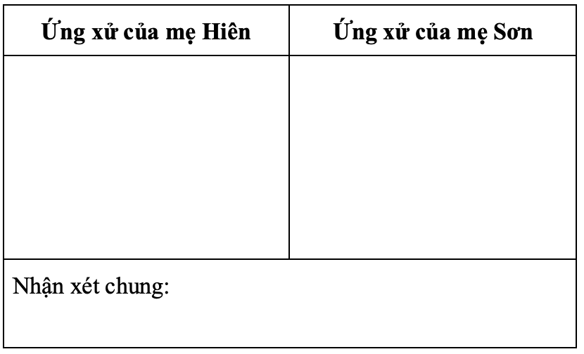
  HS thảo luận cặp đôi hoàn thành PHT số 3:

Slide 16
Ứng xử của mẹ Hiên | Ứng xử của mẹ Sơn
Đem trả chiếc áo bông cũ
Cho mẹ Hiên vay năm đồng về may áo cho con
=> Tự trọng
=> Đầy nhân văn, tôn trọng người nghèo khổ
=> Cách ứng xử đẹp của của người cho và người nhận. Người cho đi thể hiện thái độ tôn trọng người có vị trí xã hội thấp hơn mình. Người nhận cũng không bị coi thường.

Slide 17

Liên hệ, kết nối
1. Lập sơ đồ ven để chỉ ra một vài điểm giống nhau và khác nhau giữa hai nhân vật cô bé bán diêm (Cô bé bán diêm) và bé Hiên (Gió lạnh đầu mùa). Về hoàn cảnh sống, thái độ của nhân vật khác đối với 2 cô bé
Hiên
(Gió lạnh đầu mùa)
Cô bé bán diêm

Slide 18
Bất kì ai cũng có thể tạo ra hạnh phúc
cho chính mình và cho người khác
với tấm lòng chân thành và một cách làm đúng.

Slide 19
Khái quát
kinh nghiệm đọc thể loại truyện

Slide 20
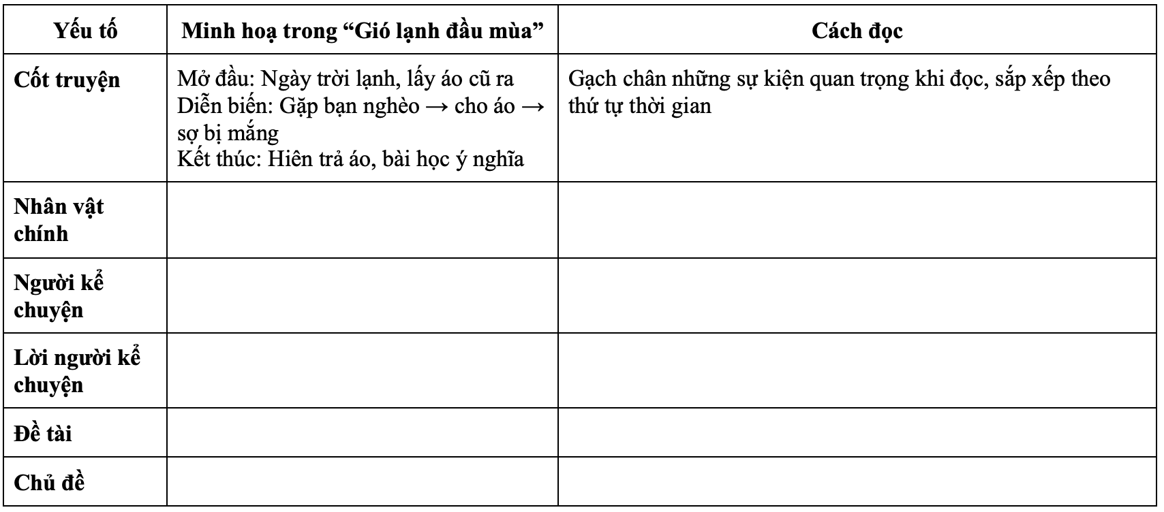
  HS thực hiện ở nhà:

Slide 21
Thank you

